Slide 1
Aufbau der Hauptform Parameter a (Eigenschaften)

Slide 2
Hauptform – Parameter a
$f\left(x\right)=ax^{2}+bx+$c
Wir betrachten nun quadratische Funktionen des Typs $f\left(x\right)=ax^{2}$ $(a∈ℝ, a≠0)$

Slide 3
Eigenschaft 1: Positives oder negatives Voreichen
$$a>0 oder a<0$$
Ist $a>0$, so ist die Parabel nach oben offen.
Ist $a<0$, so ist die Parabel nach unten offen.

Slide 4
Eigenschaft 2: Umkehr des Vorzeichens
Für Funktion des Typs $f\left(x\right)=ax^{2}$ gilt:
Eine Vorzeichenumkehr von a bewirkt eine Spiegelung des Graphen an der x-Achse.
Allgemeine quadratische Funktionen: Änderung der Öffnung der Parabel: unten/oben

Slide 5
Eigenschaft 3: Je größer |a| ist, desto steiler verläuft der Graph
Fall 1: $a>0$
Je größer a ist, umso steiler verläuft die Parabel.
Je kleiner a ist, umso flacher verläuft die Parabel.
Bemerkung: Die rote Funktion stellt die bereits bekannte Normalparabel mit $a=1$ dar.

Slide 6
Eigenschaft 3: Je größer |a| ist, desto steiler verläuft der Graph
Fall 1: $a>0$
Je größer a ist, umso steiler verläuft die Parabel.
Je kleiner a ist, umso flacher verläuft die Parabel.
Blaue Funktion $f(x)=3x²$ mit $a=3$:
Parameter a ist positiv -> Graph ist nach OBEN offen.
Parameter a ist größer als 1 -> Funktion verläuft steiler als die Normalparabel.

Slide 7
Eigenschaft 3: Je größer |a| ist, desto steiler verläuft der Graph
Fall 1: $a>0$
Je größer a ist, umso steiler verläuft die Parabel.
Je kleiner a ist, umso flacher verläuft die Parabel.
Violette Funktion $f(x)=0,2x²$ mit $a=0,2$:
Parameter a ist positiv -> Graph ist nach OBEN offen.
Parameter a ist kleiner als 1 -> Funktion verläuft flacher als die Normalparabel.

Slide 8
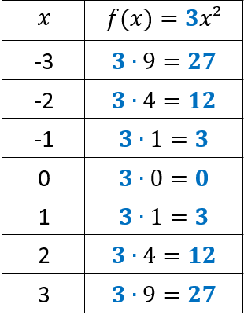
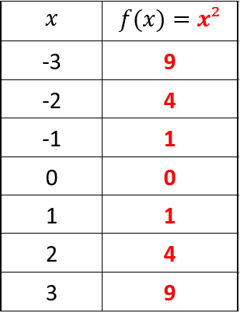
Analyse der Funktionen $f\left(x\right)=3x²$ und $f\left(x\right)=0,2x²$:
$f\left(x\right)=3x^{2}:$Der Funktionswert ist an jeder Stelle um das Dreifache größer als der Funktionswert bei der Normalparabel.
$f\left(x\right)=3x^{2}$ ist ja wie 3 MAL Normalparabel

Slide 9
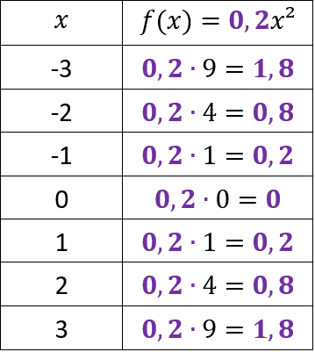
Analyse der Funktionen $f\left(x\right)=3x²$ und $f\left(x\right)=0,2x²$:
$f\left(x\right)=0,2x²:$Im Gegensatz zu $f\left(x\right)=3x²$ multiplizieren wir die Funktionsgleichung immer mit nur 0,2 ein.
Die Funktionswerte werden entsprechend kleiner und der Graph verläuft flacher.

Slide 10
Analyse der Funktionen $f\left(x\right)=3x²$ und $f\left(x\right)=0,2x²$:
Positiver Parameter a: Funktionswerte bleiben positiv.
Parabel ist nach oben geöffnet.

Slide 11
Eigenschaft 3: Je größer |a| ist, desto steiler verläuft der Graph
Fall 2: $a<0$ (Aufpassen!)
Je kleiner a ist, umso steiler verläuft die Parabel.
Je größer a ist, umso flacher verläuft die Parabel.
Beispiel:
$\left|−6\right|=6$
$\left|−0,5\right|=0,5$
steiler!

Slide 12
Eigenschaft 3: Je größer |a| ist, desto steiler verläuft der Graph
Fall 2: $a<0$ (Aufpassen!)
Je kleiner a ist, umso steiler verläuft die Parabel.
Je größer a ist, umso flacher verläuft die Parabel.
Bemerkung: Die rote Funktion stellt die gespiegelte Normalparabel mit $a=−1$ dar.

Slide 13
Eigenschaft 3: Je größer |a| ist, desto steiler verläuft der Graph
Fall 2: $a<0$ (Aufpassen!)
Je kleiner a ist, umso steiler verläuft die Parabel.
Je größer a ist, umso flacher verläuft die Parabel.
Blaue Funktion $f\left(x\right)=−6x²$ mit $a=−6$:
Parameter a ist negativ -> Graph ist nach UNTEN offen.
Betrag von $\left|a\right|=\left|−6\right|=6$ ist größer als 1 -> Funktion verläuft steiler als die gespiegelte Normalparabel.

Slide 14
Eigenschaft 3: Je größer |a| ist, desto steiler verläuft der Graph
Fall 2: $a<0$ (Aufpassen!)
Je kleiner a ist, umso steiler verläuft die Parabel.
Je größer a ist, umso flacher verläuft die Parabel.
Violette Funktion $f\left(x\right)=−0,5x²$ mit $a=−0,5$:
Parameter a ist negativ -> Graph ist nach UNTEN offen.
Betrag von $\left|a\right|=\left|−0,5\right|=0,5$ ist kleiner als 1 -> Funktion verläuft flacher als die gespiegelte Normalparabel.

Slide 15
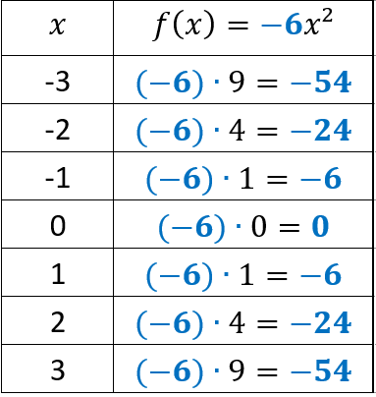
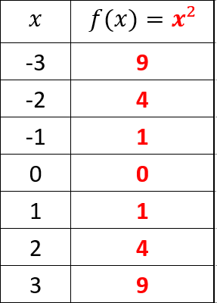
Analyse der Funktionen $f\left(x\right)=−6x²$ und $f\left(x\right)=−0,5x²$:
$$f\left(x\right)=−6x^{2}$$
Der Funktionswert ist an jeder Stelle um das Sechsfache „größer“ (-) als der Funktionswert bei der Normalparabel.
Zudem werden aufgrund des negativen Vorzeichens alle Funktionswerte negativ.

Slide 16
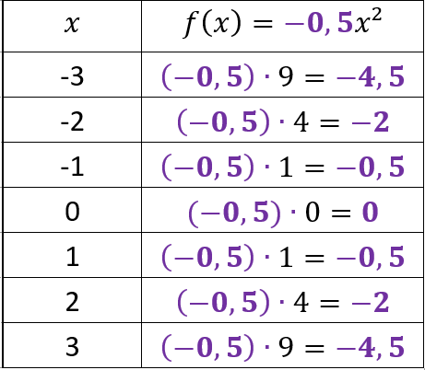
Analyse der Funktionen $f\left(x\right)=−6x²$ und $f\left(x\right)=−0,5x²$:
$$f\left(x\right)=−0,5x^{2}$$
Multipliziert man $f\left(x\right)=x²$ immer mit $−0,5$, werden die Funktionswerte halbiert und negativ.
Der Graph verläuft somit flacher und ist nach unten offen.

Slide 17
Analyse der Funktionen $f\left(x\right)=−6x²$ und $f\left(x\right)=−0,5x²$:
Aufgrund des negativen Parameters a erkennt man, dass die Funktionswerte negativ werden.
Somit ist die Parabel nach unten geöffnet

Slide 18
Der Parameter a gibt an…
ob die Parabel nach unten oder oben offen ist.
wie stark der Graph steigt oder fällt.

